Slide 1
Food Passion
Мая Петрова

Slide 2


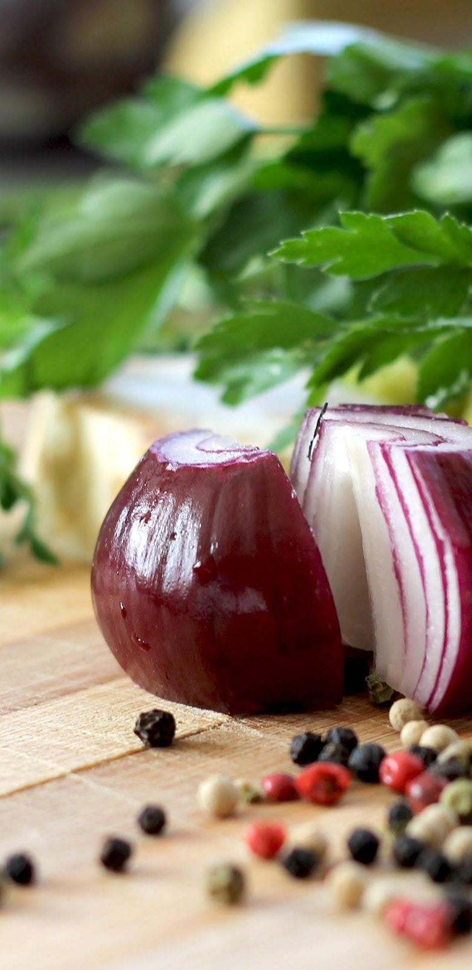


Slide 3
Описание на проекта
Идея на сайта - собствено пространство за добавяне на рецепти
Уебсайт за добавяне и разглеждане на рецепти
Основни роли:
Гост
Регистриран потребител
Основни сценарии
Вход в системата
Регистрация
Редакция на профил на потребител
Добавяне на рецепта
Редактиране на рецепта
Изтриване на рецепта
Преглеждане на рецепта

Slide 4
Преглеждане на рецепти в дадена категория
Търсене на рецепта
Коментар
Оценка
Основни страници (Frontend)
Заглавна страница
Страница за вход
Страница за регистрация
Профил на потребител
Рецепти по категория
Добавяне на рецепта
Преглед на рецепта
Изтриване на рецепта
Редактиране на рецепта

Slide 5
Основни API ресурси (Backend)
User - POST, GET, PUT - /user/{userId}
Recipe - POST, GET, PUT, DELETE - /recipe/{recipeId}
Category - GET - /category/{categoryId}
Recipes - GET - /recipes
Categories - GET - /categories
Users - GET - /users
Login - /login
isLogged - GET - /isLogged
Logout - /logout

Slide 6
Описание на използваните технологии и библиотечни модули

Slide 7
Frontend
React.js (JSX)
CSS
Create-react-app (Webpack)
React-dom
React-router
React-router-dom
Prop-types
Axios
Babel modules

Slide 8
Backend
Express.js
Node.js
Sqlite3 module
Bcrypt
Body-parser
Cookie-parser
Express-session
Http-errors
Morgan
Babel modules
nodemon

Slide 9
Database
sqlite

Slide 10
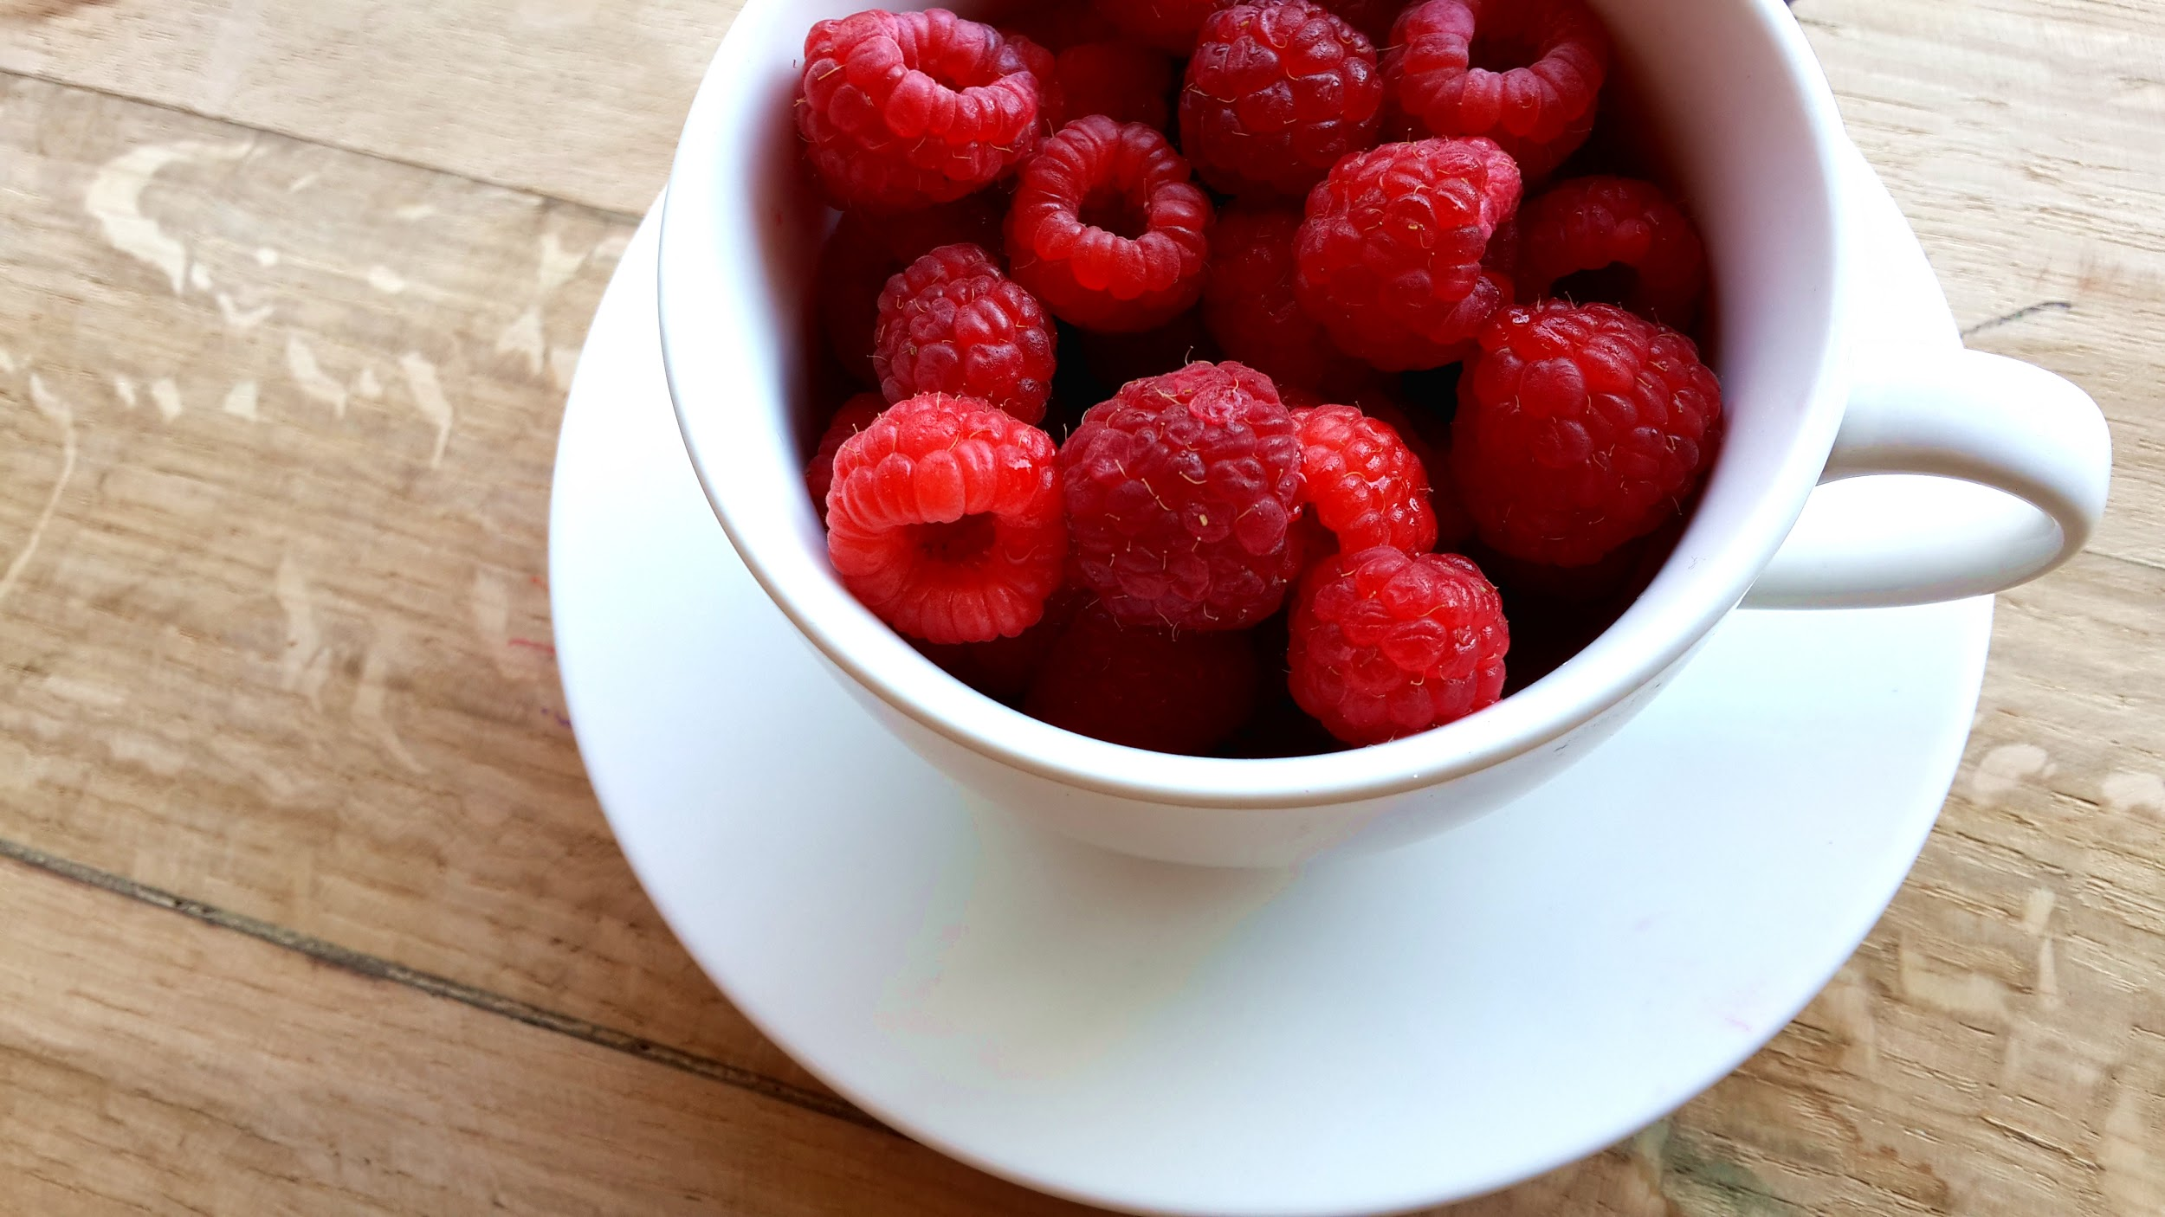
Описание на реализацията на системата и на взаимодействието на основните компоненти

Slide 11
Frontend part
REST API
Database

Slide 12
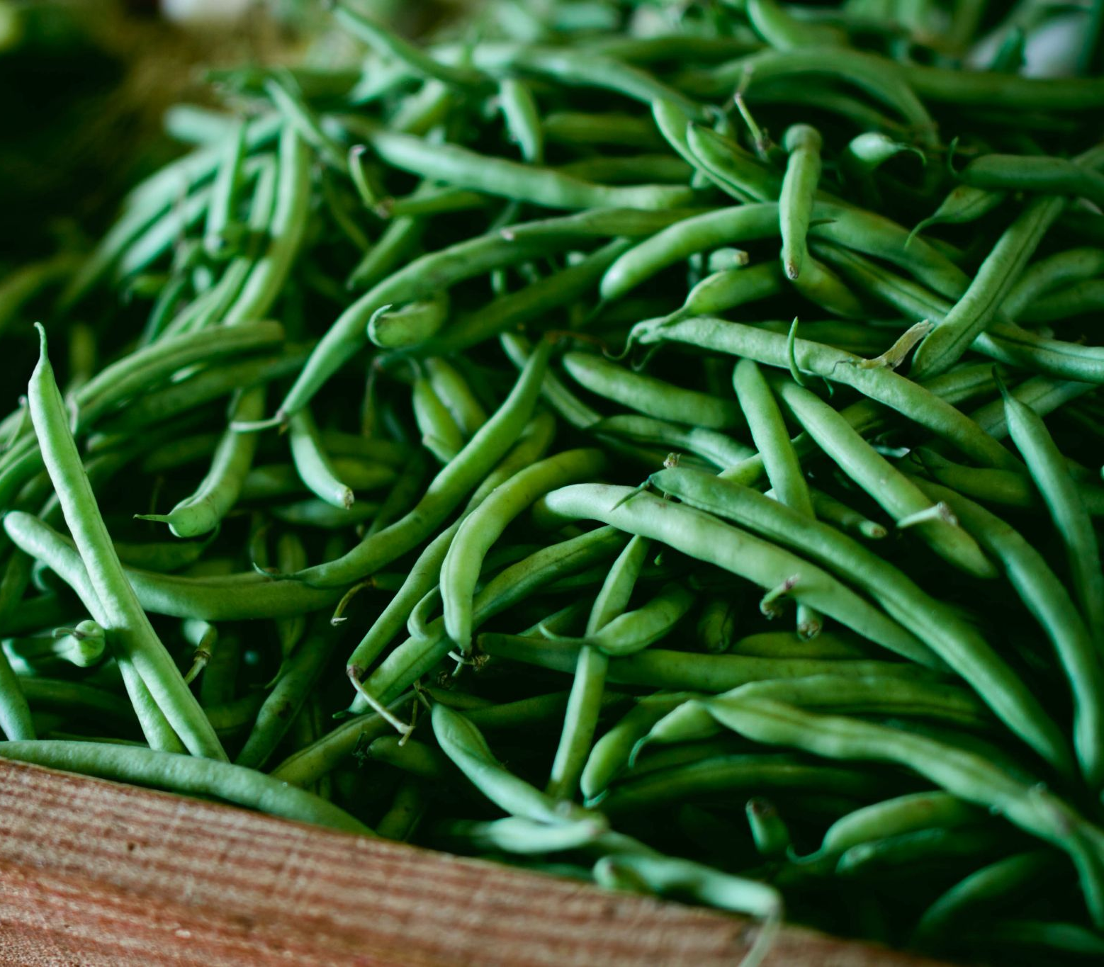
DEMO

